Slide 1
Вопрос по выбору
“ИССЛЕДОВАНИЕ ТЕРМИЧЕСКИХ ЭФФЕКТОВ ПРИ УПРУГИХ ДЕФОРМАЦИЯХ”
Выполнил Танов Константин, группа б03-302

Slide 2
Цели работы
Экспериментально получить закон упругой деформации резины при постоянной температуре в зависимости от растягивающей силы;
Измерить нагрев резины при адиабатическом растяжении и определить её теплоёмкость.

Slide 3
Теоретические сведения
1) Теоретические сведения;
2) Молекулярная структура резины.

Slide 4
Оборудование лабораторной работы
Образец резины (тонкая полоса), закреплённый в теплоизолированном кожухе;
Набор грузов;
Термопара;
Цифровой осциллограф

Slide 5
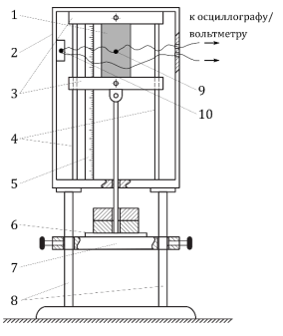
Схема установки

Slide 6
Описание схемы установки
Исследуемый образец 1 (плоская резиновая полоса) расположен внутри закрытого кожуха 2 и закреплён в зажимах 3. Верхний зажим неподвижен, а нижний может свободно перемещаться вдоль вертикальных направляющих 4. Положение нижнего зажима измеряется линейкой 5. К нижнему зажиму подвешена платформа 6, на которой могут размещаться грузы. Растяжение образца может быть ограничено положением упора 7, фиксируемого винтами на стойке 8. Внутри резиновой полосы (в её центре) вшит один из спаев термопары 9 (рабочий спай). Второй (компенсирующий) спай 10 находится внутри кожуха вблизи стенки. Выводы термопар подключаются через усилитель к цифровому осциллографу

Slide 7
Параметры установки
Масса рамки | 142,7 ± 0,5 г
Масса платформы | 152,0 ± 0,5 г
Начальная длина резины l₀ | 10,0 ± 0,1 см
Ширина полоски резины d₀ | 6,26 ± 0,50 мм
Толщина полоски резины h₀ | 4,76 ± 0,50 мм
Плотность резины ρ | 0,965

Slide 8
План работы
Исследовать зависимость растяжения резины от нагрузки при постоянной температуре.
Провести измерение термического эффекта Δ𝑇 при адиабатическом быстром растяжении при различных удлинениях.
Провести измерение термического эффекта Δ𝑇 при адиабатическом медленном растяжении при различных удлинениях.

Slide 9
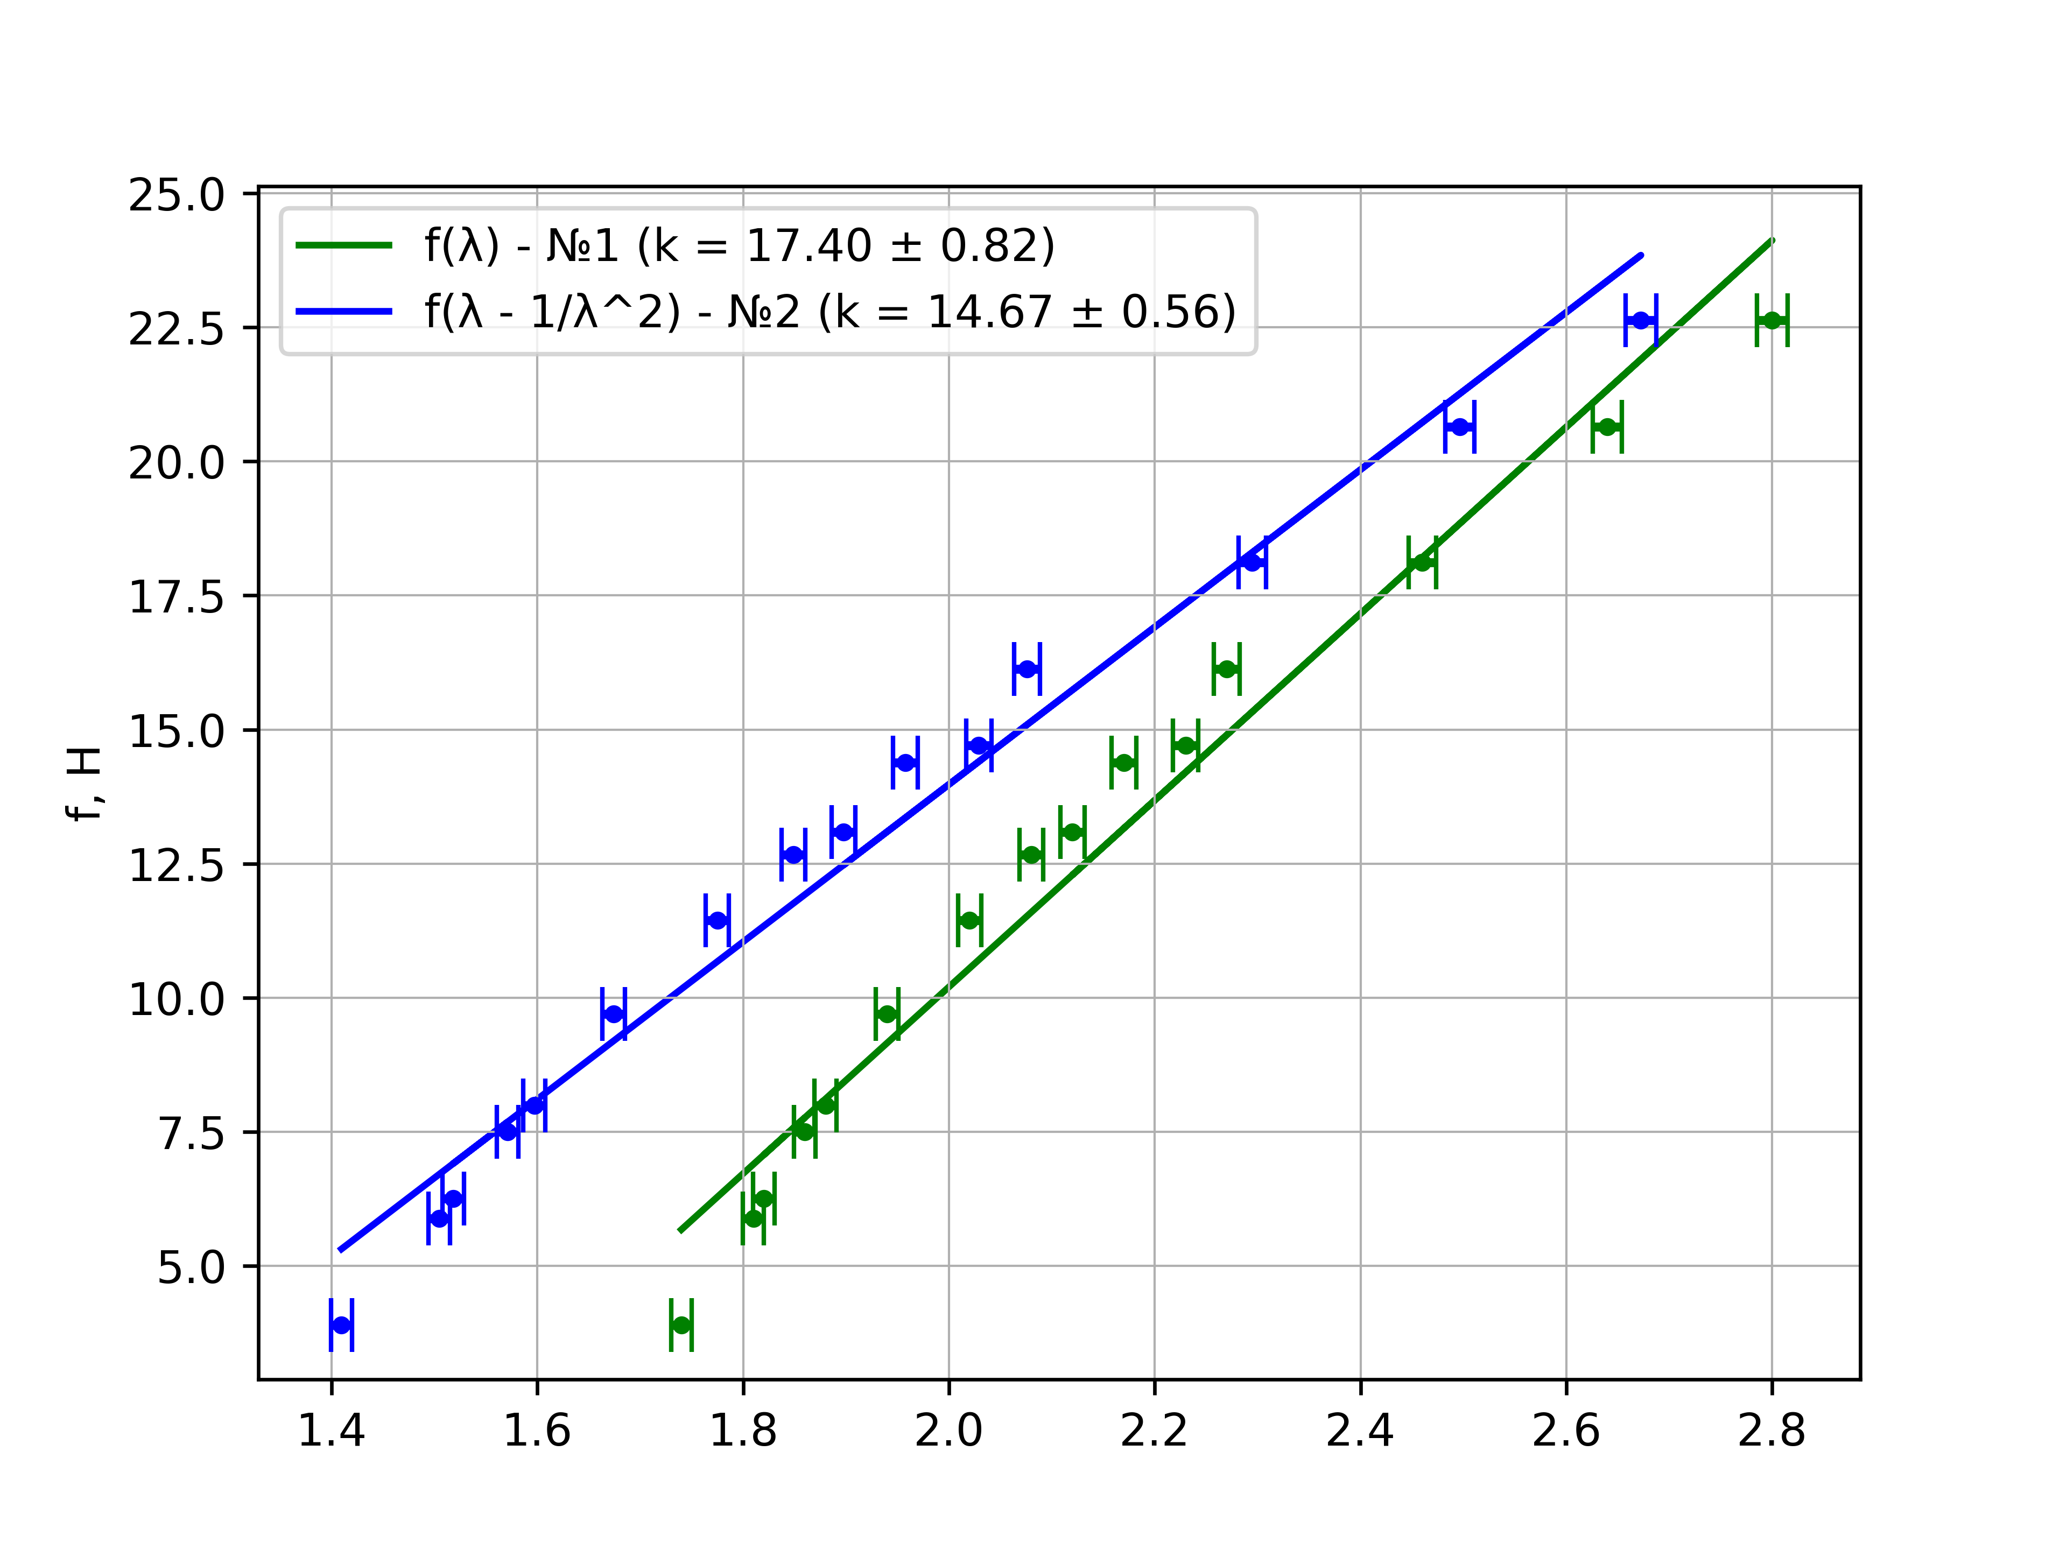
Растяжение резины от нагрузки
Было проведено 15 измерений по растяжению резины при разных значения силы. По полученным значениям были построены графики в двух моделях: закон Гука и модель идеальной полимерной сетки.

Slide 10
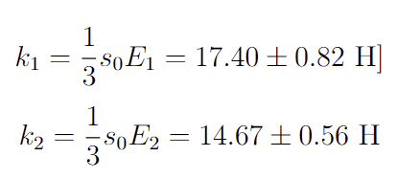
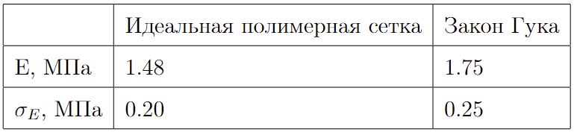
Растяжение резины от нагрузки
Определим коэффициент наклона k обоих графиков, и найдем значение модуля Юнга для резины:
Откуда получаем, что:

Slide 11
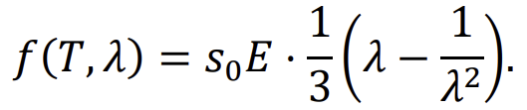
Растяжение резины от нагрузки
Вывод: сравнивая полученные значения для модуля Юнга с табличным равным ~1МПа¹ можно понять, что резина плохо подчиняется закону Гука, поэтому для описания процесса лучше использовать модель описываемая формулой:
так как значение модуля Юнга для нее меньше отличается от истинного.
1 – значение взято из теоретической справки к лабораторной работе: (https://old.mipt.ru/education/chair/physics/S_II/lab/215.pdf)

Slide 12
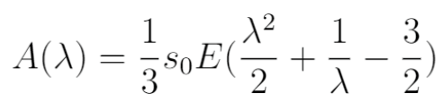
Растяжение резины от нагрузки
Найдем формулу для значения работы, проинтегрировав формулу для силы. Получается:

Slide 13
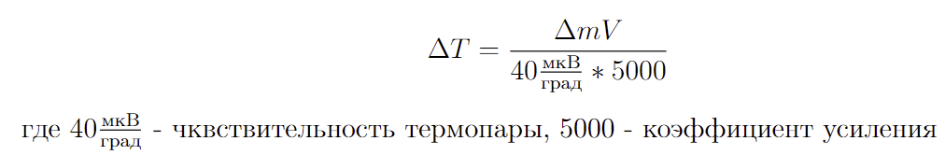
Быстрое растяжение резины
Устанавливая упор на определенном расстоянии, производились замеры изменения напряжения в процессе быстроко растяжения. Далее высчитывалось значение термического эффекта по формуле:
Значение работы расчитывалось, исходя полученной зависимости работы от растяжения.

Slide 14
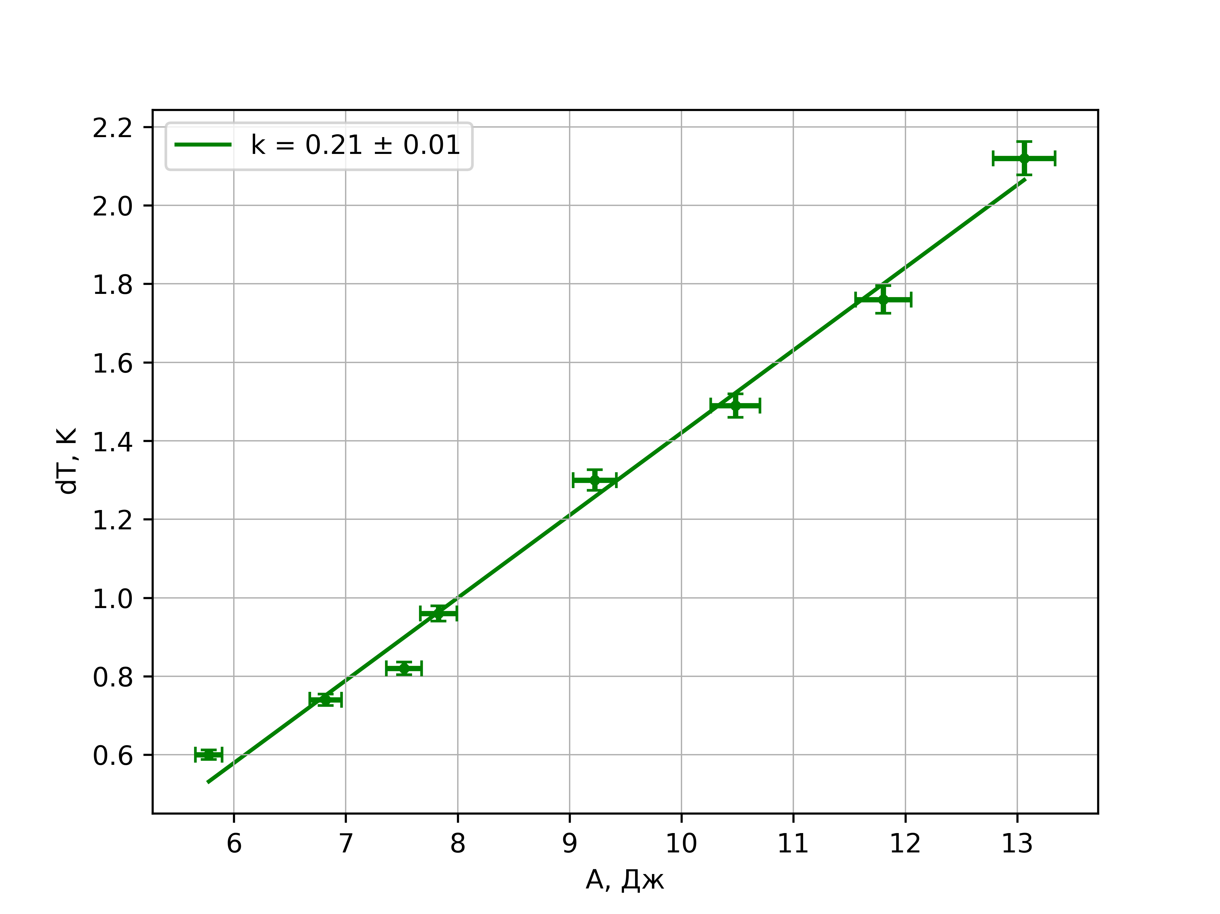
Быстрое растяжение резины
По значениям термического эффекта и работы, для 8 значений растяжения был построен график зависимости ΔT(A).

Slide 15
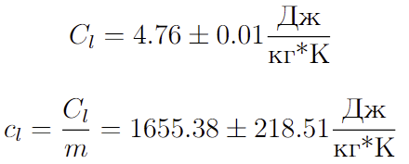
Быстрое растяжение резины
Исходя из формулы (13) в теоретической справке и значения углового коэффициента вышеприведенного графика, определим значение теплоемкости при постоянном l, а из нее удельную теплоемкость.

Slide 16
Медленное растяжение резины
Для 3-ех значений 𝜆 проведем при помощи осцилографа измерения зависимости изменения напряжения в результате адиабатического растяжения от времени. В ходе эксперимента было получено три графика, с каждого из которых было снято 8-13 значений для исследования зависимости изменения температуры от времени.

Slide 17
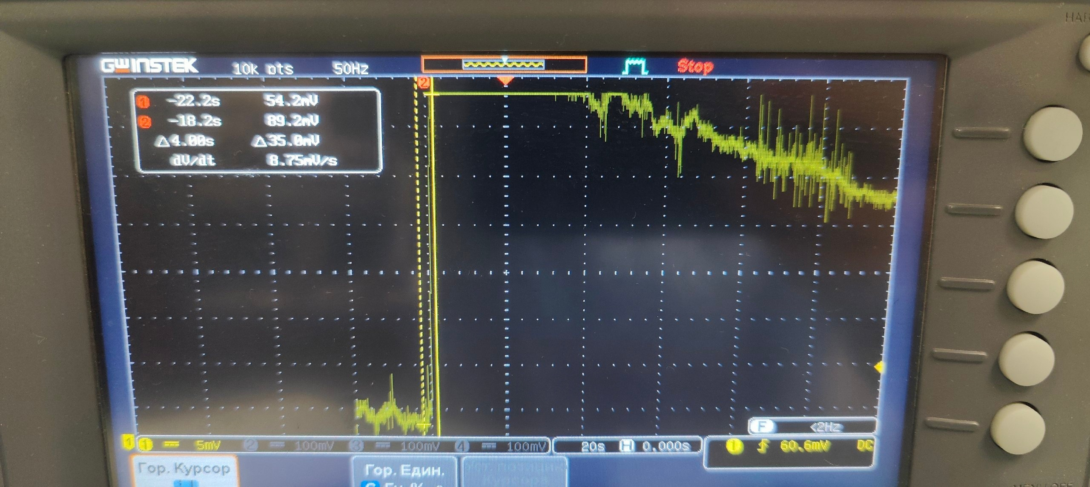
Медленное растяжение резины
𝜆 = 2.44

Slide 18
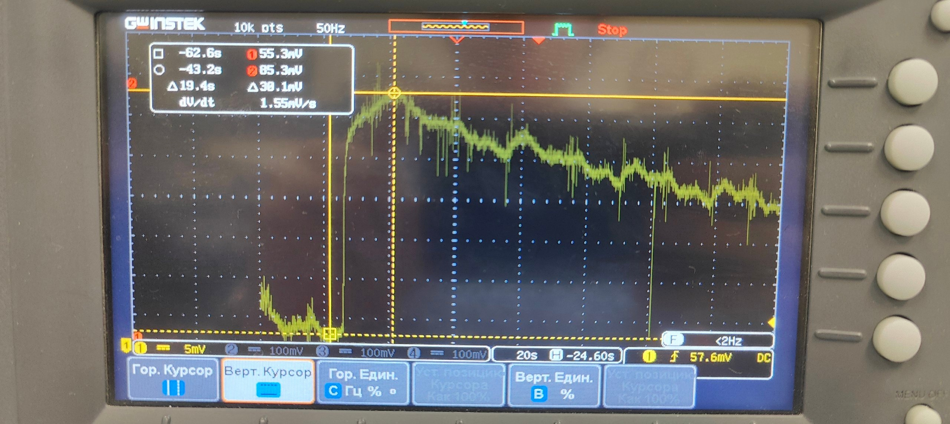
Медленное растяжение резины
𝜆 = 2.66

Slide 19
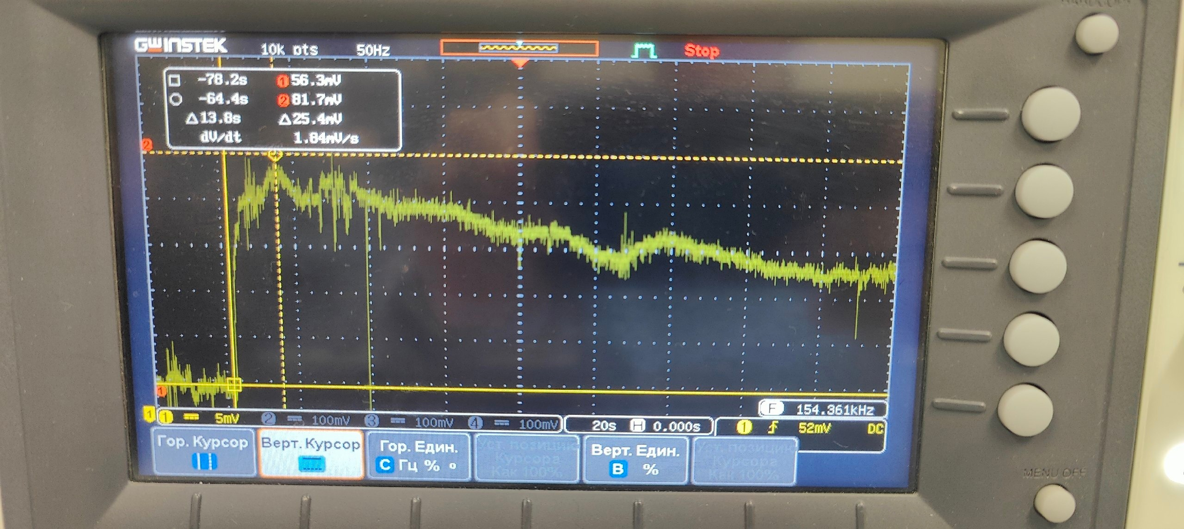
Медленное растяжение резины
𝜆 = 2.76

Slide 20
Медленное растяжение резины
По рассчитанным значениям построим графики зависимостей логарифма приращения температуры ln(Δ𝑇/𝑇0) от времени 𝑡. Экстраполируем получившиеся зависимости к моменту начала растяжения и определим соответствующее приращение температуры образца. Рассчитаем аналогично предыдущему пункту значение теплоёмкости резины.

Slide 21
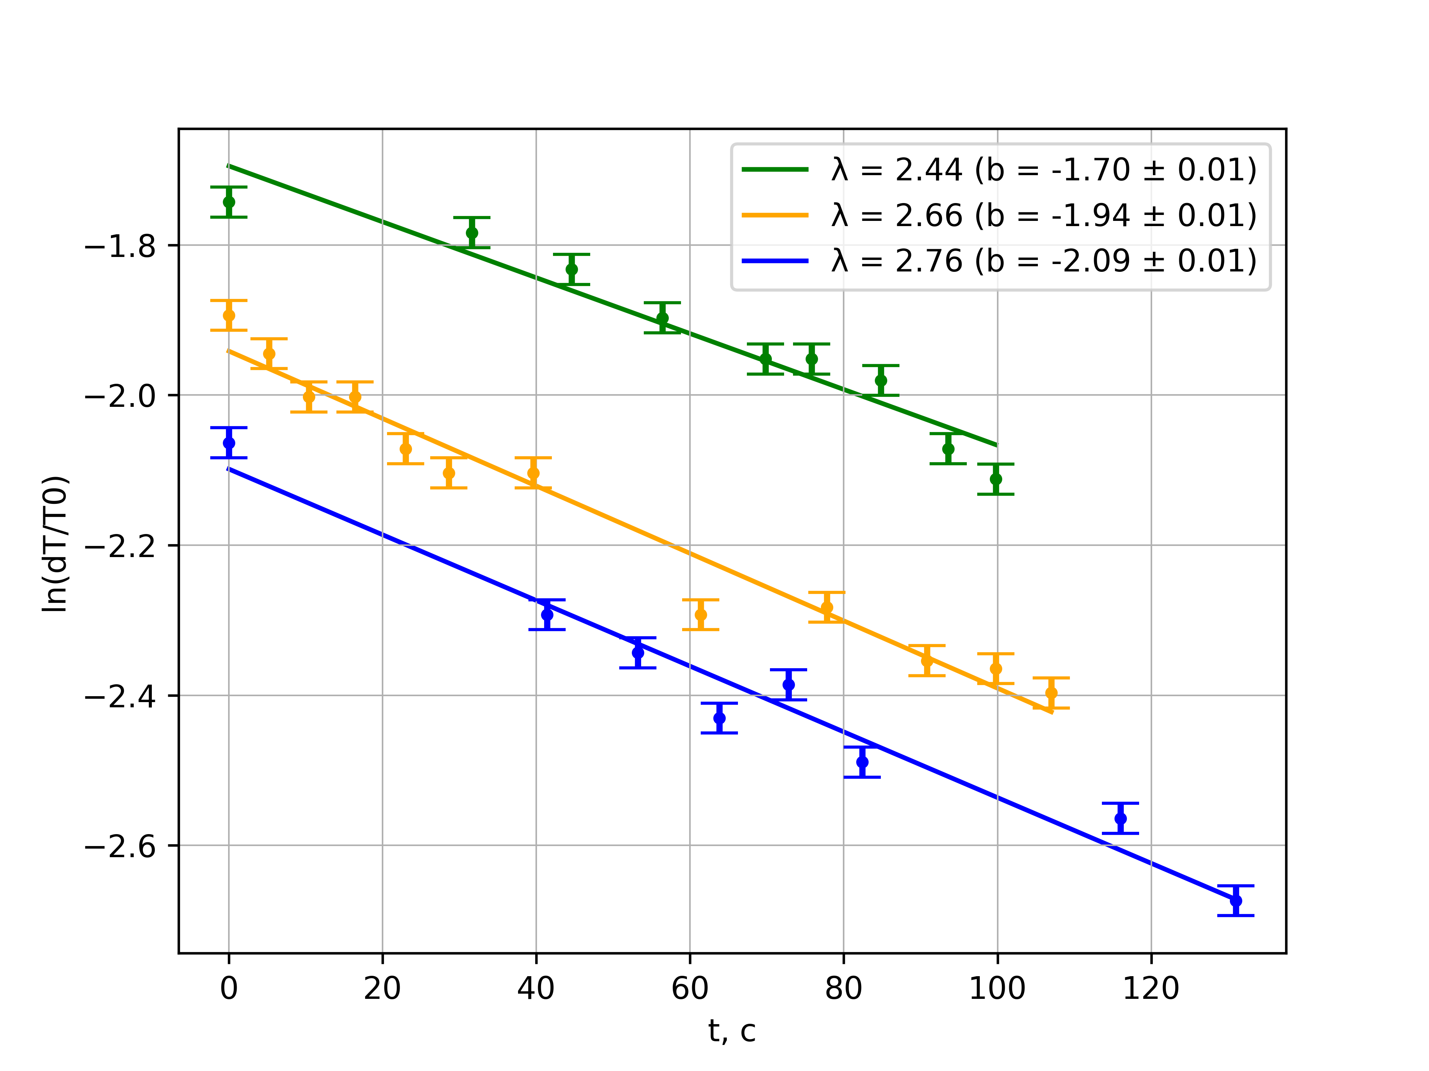
Медленное растяжение резины

Slide 22
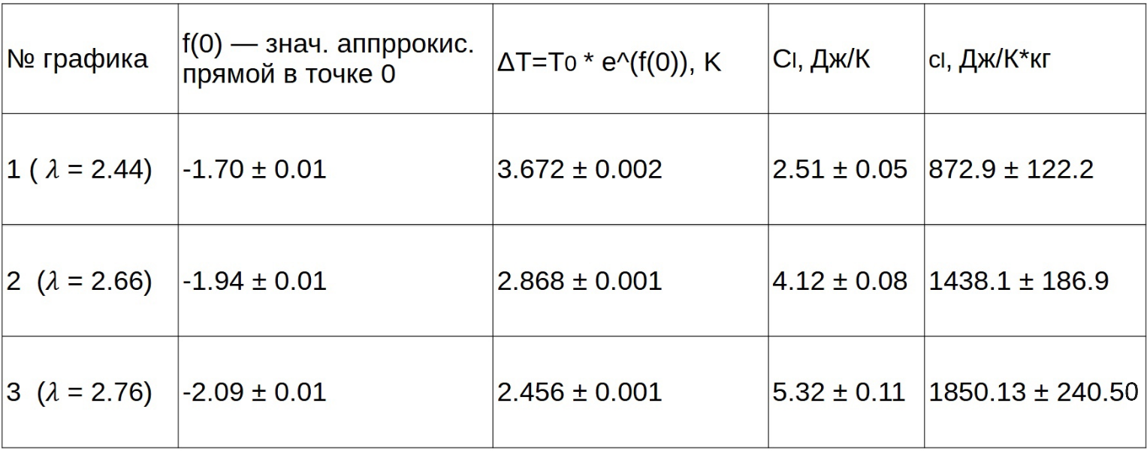
Медленное растяжение резины
№ графика | f(0) — знач. аппррокис. прямой в точке 0 | ΔT=T0 * e^(f(0)), K | Cl, Дж/К | сl, Дж/К*кг
1 ( 𝜆 = 2.44) | -1.70 ± 0.01 | 3.672 ± 0.002 | 2.51 ± 0.05 | 872.9 ± 122.2
2 (𝜆 = 2.66) | -1.94 ± 0.01 | 2.868 ± 0.001 | 4.12 ± 0.08 | 1438.1 ± 186.9
3 (𝜆 = 2.76) | -2.09 ± 0.01 | 2.456 ± 0.001 | 5.32 ± 0.11 | 1850.13 ± 240.5

Slide 23

Медленное растяжение резины
Найдем среднее значение для трех найденых удельных теплоемкостей.
Выходит, что значение полученное при медленном растяжении равняется:

Slide 24
Выводы по работе
1. Для описания процесса растяжения резины были применены две модели: модель идеальной полимерной решетки и закон Гука. При использовании модели Гука значения модуля Юнга составило E = 1.75 ± 0.25 МПа, в то время как табличное значение составляет ~1 МПа [https://old.mipt.ru/education/chair/physics/S_II/lab/215.pdf]. Применение модели идеальной полимерной решетки позволило получить значение модуля Юнга: E = 1.48 ± 0.20 МПа, которое хорошо согласуется с табличным значением. Таким образом, было установлено, что вторая модель больше применима для описания термических свойств образца из резины.
Отклонения могут быть обусловлены возникновением сухого трения между зажимами при исследовании зависимости растяжения от силы.

Slide 25
Выводы по работе
2. Для измерения значения удельной теплоемкости резины было использовано два метода: медленное растяжение образца и измерения при быстром растяжении. Полученные значения удельной теплоемкости составили cl = 1387.04 ± 283.26 Дж/К*кг и cl = 1655.38 ± 218.51 Дж/К*кг, соответственно, что согласуется с табличным значением cl = 1420 Дж/К*кг [https://www.center-pss.ru/math/teploemkost/rezina.htm#:~:text=Теплоёмкость%20резины%20-%20это%20физическая,агрегатного%20состояния%20(твердое%2C%20жидкое%2C%20газообразное)]. Однако стоит отметить, что оба способа обладают своими недостатками: при быстром растяжении возможно возникновение необратимых явлений, а при использовании же второго способа неизбежна ошибка экстраполяции, величину которой трудно оценить.

